Slide 1
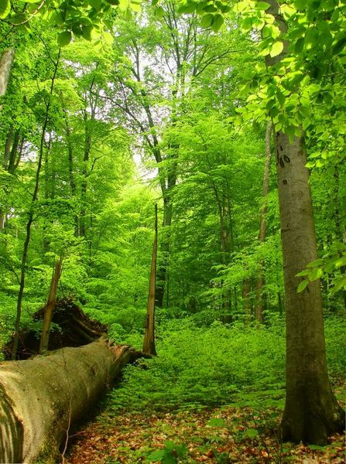
Jazykový rozbor
Určování druhů vedlejších vět
7. ročník
26. května

Slide 2
Společná kontrola
Uč. 104/3
V létě jsem jezdíval k strýčkovi Rudolfovi a ten si
jednou usmyslel, že mě naučí jezdit na kole.
druhy VV
VČ (v létě, k strýčkovi, mě)
ZSD (Po a Př)
slovní druhy
číslovka – druh
zájmena – druhy
synonymum ke slovesu USMYSLEL SI
tři příbuzná slova (LÉTO)

Slide 3
104/3 - řešení
1H a 2H
,že 3V – předmětná
b) v létě – Puč, k strýčkovi – Pum, mě – Pt 4. p.
c) (Já) jsem jezdíval; ten usmyslil si; (On) naučí
d) V – 7, létě – 1, jsem – 5, jezdíval – 5, k – 7, strýčkovi – 1, Rudolfovi – 1, a – 8, ten – 3, si – 3, jednou – 4, usmyslel – 5, že – 8, mě – 3, naučí – 5, jezdit – 5, na – 7, kole – 1

Slide 4
104/3 - řešení
e) jednou – určitá, násobná
f) ten – ukazovací, si – osobní zvratné, mě – osobní
g) rozhodl se, umanul si, vymyslel
h) letní, letokruh, letopočet, letos, letošní…

Slide 5
Postup při určování vedlejších vět
Podtrhnout přísudky (spočítáme věty)
Najdeme spojovací výraz, určíme větu hlavní a vedlejší (hlavní větou se ptáme, vedlejší odpovídáme)
Podíváme se na konec hlavní věty…
  → Pokud stojí na konci hlavní věty sponové sloveso, které nemá doplnění, je vedlejší věta přísudková
1H, 2V přísudková: Řeka byla, jako by ji zasklil. Byla je spona, jako by - spojovací výraz
→ Pokud stojí na konci hlavní věty pods. jm., je vedlejší věta NEJČASTĚJI přívlastková
1H, 2V přívlastková: Navštívil jsem místo, kde jsem se narodil.

Slide 6
Postup při určování vedlejší věty
POZOR! MŮŢE JÍT I O VĚTY DOPLŇKOVÉ, TY JSOU NEJČASTĚJI
PŘIPOJENY SPOJOVACÍMI VÝRAZY JAK, KTERAK. A POMŮCKOU MŮŽE
BÝT I TO, ŽE PŘÍSUDEK HL. VĚTY VYJADŘUJE SMYSLOVÉ VNÍMÁNÍ
(VIDĚL, SLYŠEL, ZASLECHL, CÍTIL...)
Pokud vyčerpáme tyto možnosti, musíme zvolit správnou otázku:
1.pád Kdo? Co? = věta podmětná
Další pádové otázky např.: Koho?Co? = předmětná
Otázky na příslovce = příslovečné
PŘÍSLOVEČNÉ URČENÍ MÁ PŘEDNOST PŘED PŘEDMĚTEM!!!!
Pomůcky při určování vedl. vět příslovečných:
spojka -li, jestliže = příslovečná podmínková
spojky - třebaže, přestože, i když, ačkoli = příslovečná přípustková
otázka Proč? = příslovečná příčinná (za jaké příčiny, z jakého důvodu) nebo účelová (za jakým účelem)

Slide 7
Procvičování – zapište do sešitu
Určete druhy vedlejších vět:
Pojedeme raději tím dřívějším vlakem, ať to
určitě stihneme.
Je nepříjemné, že musíme zítra vstávat tak brzo.
Možná se zkus podívat tam, odkud jdou ty divné
zvuky.
Utíkal, jako by za ním běželo stádo slonů.
Kdo nemá kamarády, je smutný.
Obloha byla, jako by ji vymetl.

Slide 8
Řešení
Pojedeme raději tím dřívějším vlakem, ať to
určitě stihneme. VV účelová
Je nepříjemné, že musíme zítra vstávat tak brzo.
VV podmětná
Možná se zkus podívat tam, odkud jdou ty divné
zvuky. VV příslovečná místní
Utíkal, jako by za ním běželo stádo slonů.
VV příslovečná způsobová
Kdo nemá kamarády, je smutný. VV podmětná
Obloha byla, jako by ji vymetl. VV přísudková

